Slide 1
eZNS: An Elastic Zoned Namespace for Commodity ZNS SSDs
分享人：李郅烨

Slide 2
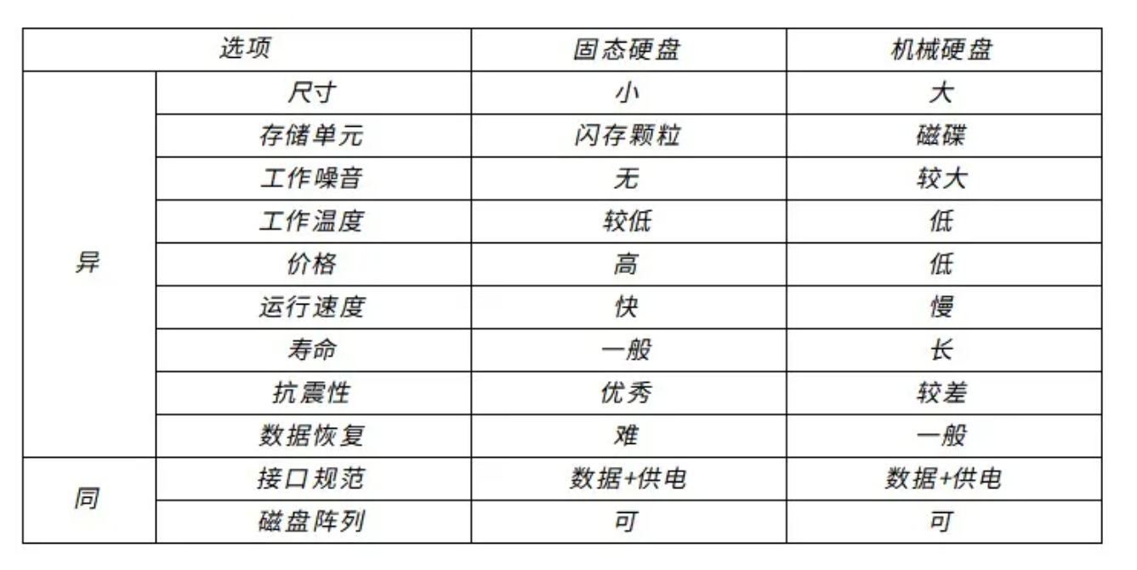
机械硬盘与SSD对比

Slide 3
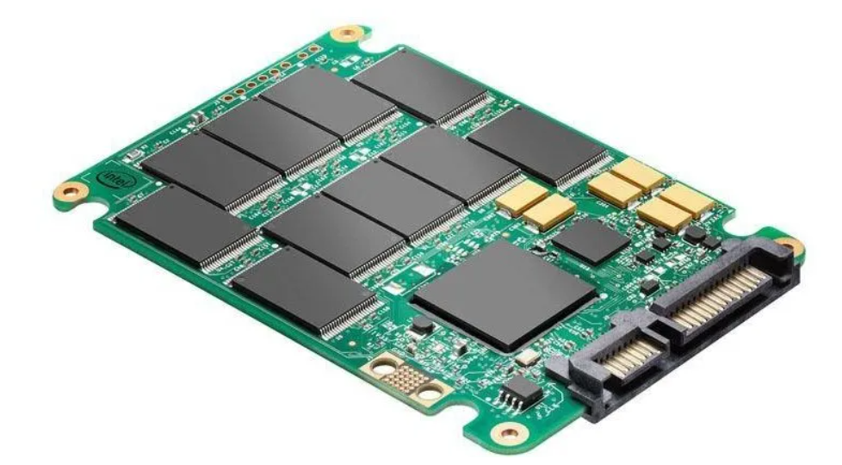
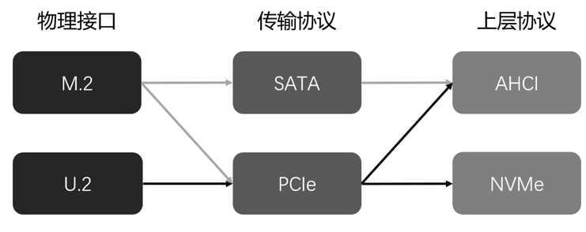
SSD分类
SSD分类：
1）物理接口形式：M.2 , U.2 , AIC, NGFF 。
2）高速信号协议：SAS，SATA，PCIe 在同一个层面上，模拟串行高速接口。
3）传输层协议：SCSI，AHCI，NVMe 都属于这一层。主要是定义命令集，数字逻辑层。
4）颗粒类型（NAND闪存）：SLC、MLC、TLC、QLC。
目前性能最好的是M.2+PCIe+NVMe+SLC.

Slide 4
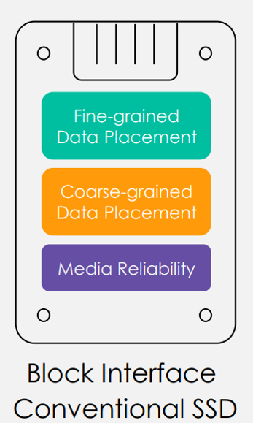
传统SSD与块接口
存储介质的变化也在推动存储设备接口技术不断演进。当前普遍使用的是与机械硬盘的接口兼容的块接口。
传统 SSD 的问题:
闪存写前擦除（不支持就地更新）的特性引起大量的 GC(垃圾回收) 操作
OP(over providing) 空间开销大
以 page 或者 block 为粒度，导致映射表过大

Slide 5
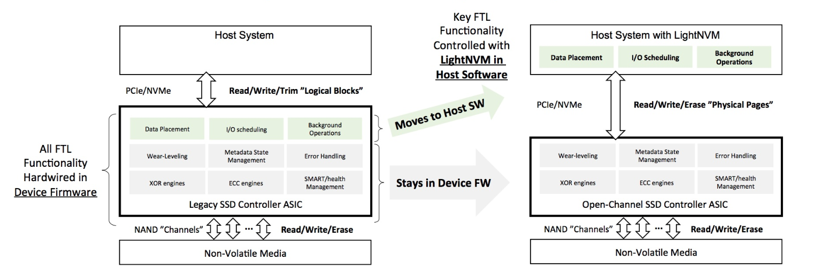
Open-Channel SSD

Slide 6
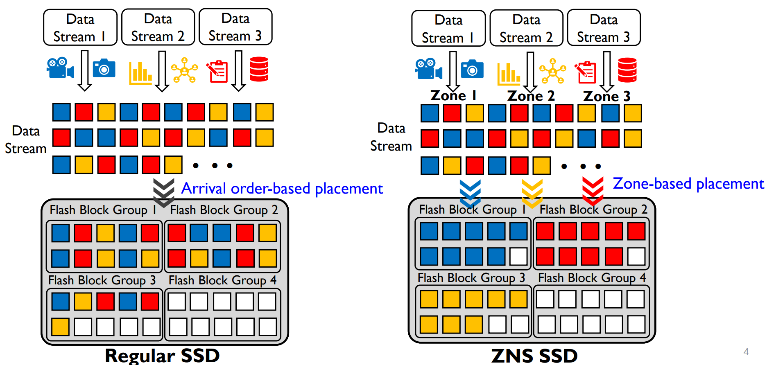
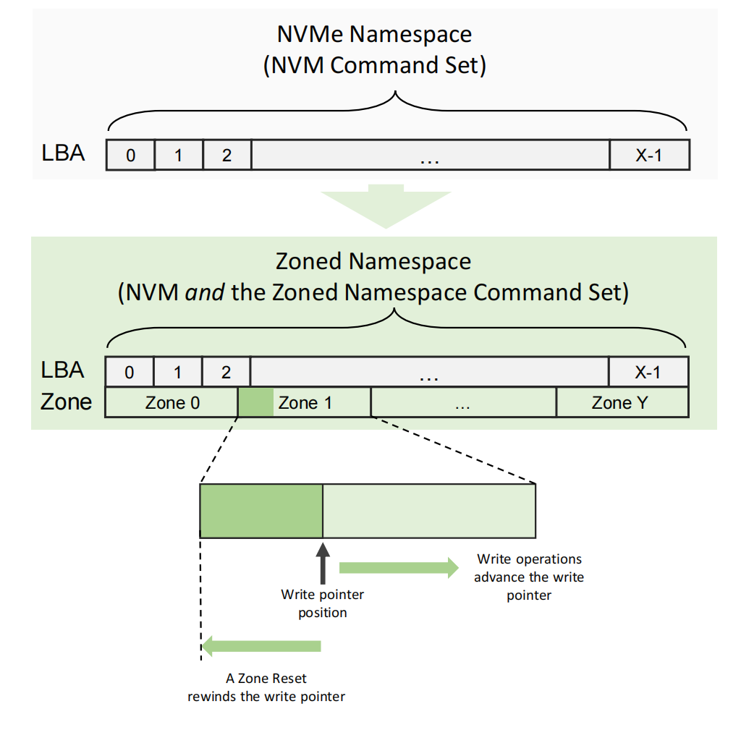
ZNS SSD
ZNS 方案:
ZNS 只支持顺序写，减少随机写引起的频繁擦除操作(Write Pointer 记录当前写的位置，以保证顺序写)
以 zone 为粒度进行管理，减少 OP 空间和映射表大小，提升 GC 的效率
ZNS 将 lba 划分成连续的 zone，每个 zone 由多个 block 构成，以 zone 为粒度进行擦除（reset）

Slide 7
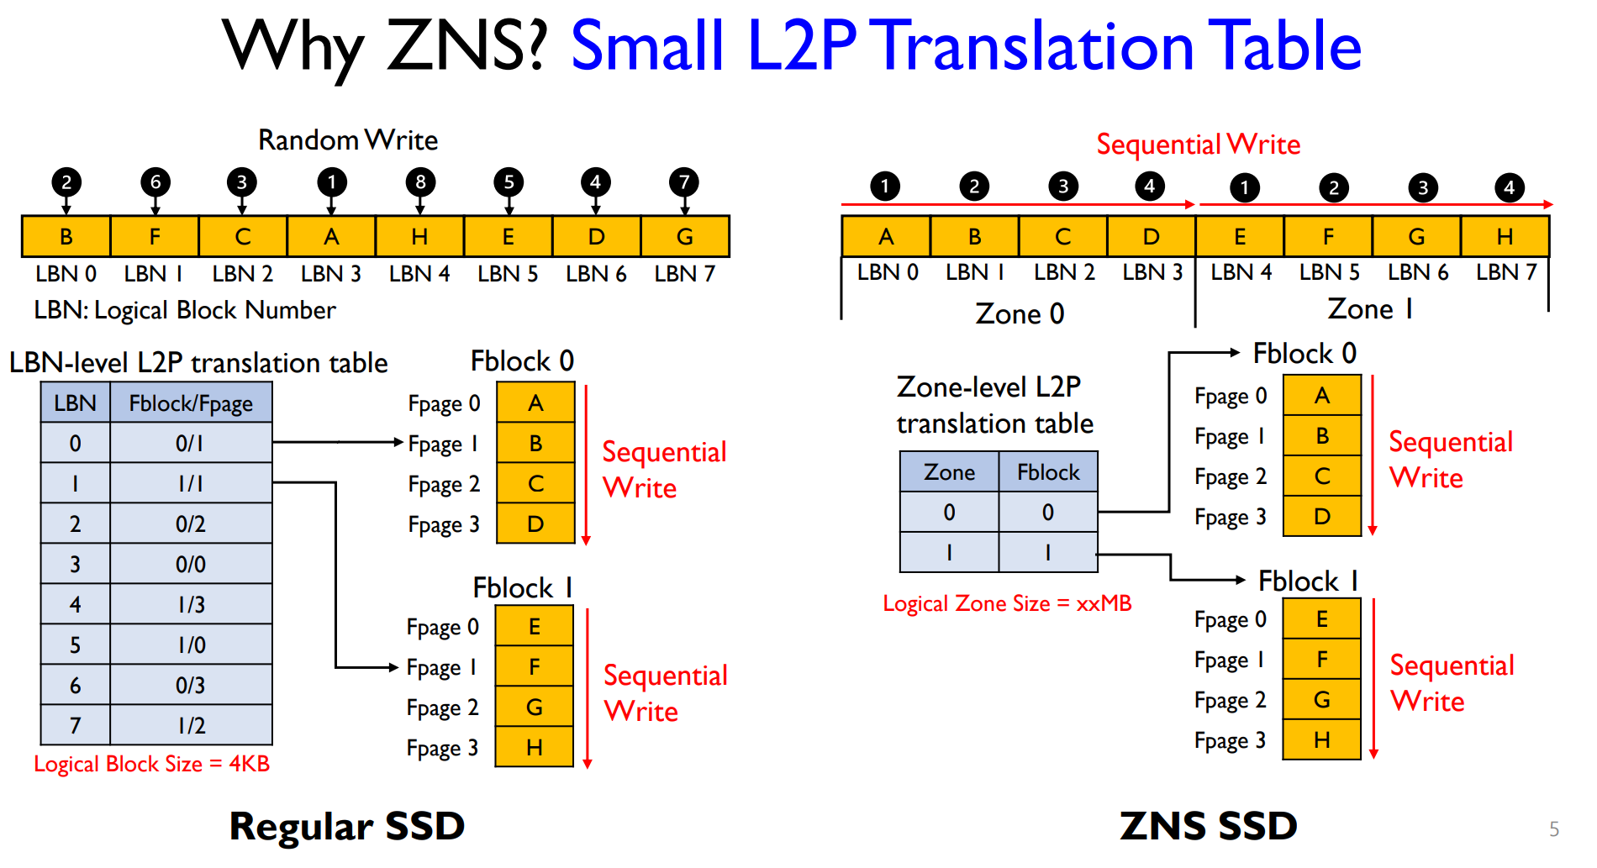
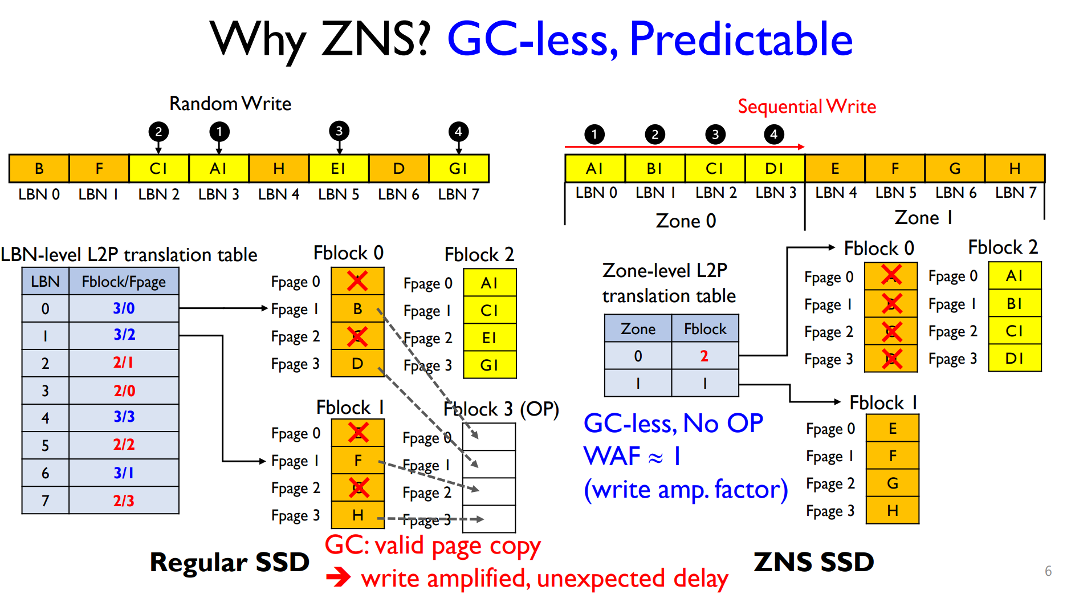
ZNS SSD

Slide 8
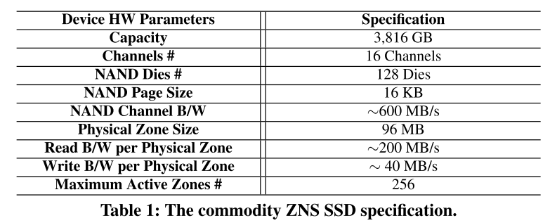
Motivation
物理分区条带化方式对分区访问性能的影响
重叠的物理分区分配会带来并行损失
多租户访问存在读晶圆和写缓存干扰

Slide 9
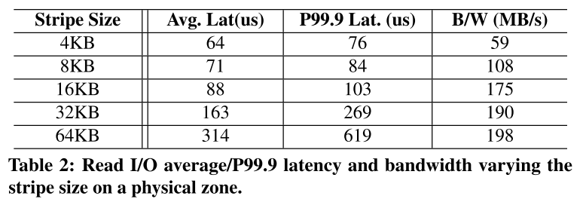

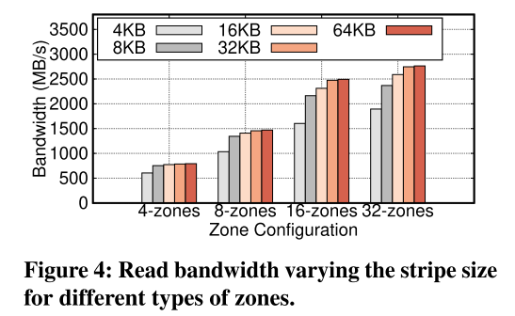
物理分区条带化方式对分区访问性能的影响
物理区域
逻辑区域
Large-zone ZNS SSD
Small-zone ZNS SSD
数据单元（stripe size）
条带宽度（stripe width）
启示：将物理分区条带化组成逻辑分区，能够有效提高其访问带宽；条带宽度的设置应当根据应用的 I/O 性能需求、支持的开放分区总数两个因素来动态确定。

Slide 10
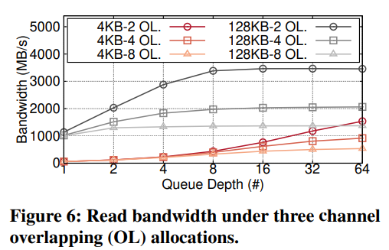
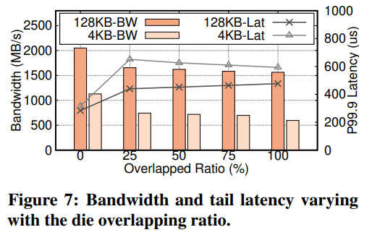
重叠的物理分区分配会带来并行损失
当多个逻辑分区被同时打开进行写入时，ZNS SSD 控制器为它们动态分配物理分区。
某个逻辑分区对应的多个物理分区可能位于同一个闪存通道或晶圆内，即出现重叠(Overlapping)，它们的访问无法并行化，会带来性能损失。
启示：可以在 ZNS SSD 之上增加一个对应用透明的设备抽象层，控制物理分区在逻辑分区之间的分配，以最大化利用闪存访问并行性。

Slide 11
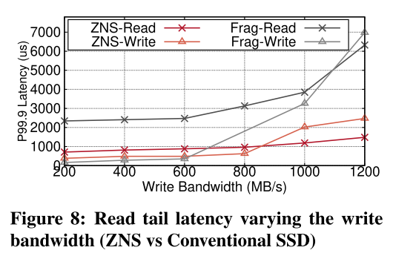
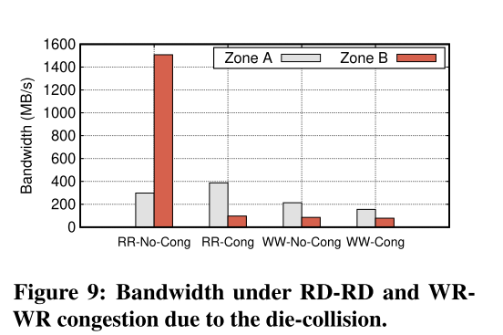
多租户访问存在读晶圆和写缓存干扰
在多租户共享使用 ZNS SSD 时，应该提供性能隔离和公平性保障。当多个租户读的物理分区位于同一个闪存晶圆时，它们之间会相互阻塞；当多个租户同时写分区时，它们会争用 SSD 内部写缓存资源，导致性能干扰。
启示：在多租户场景下，需要设计全局仲裁机制，调度各租户和分区的读请求，控制各开放分区的写带宽，以提升性能隔离与公平性。

Slide 12
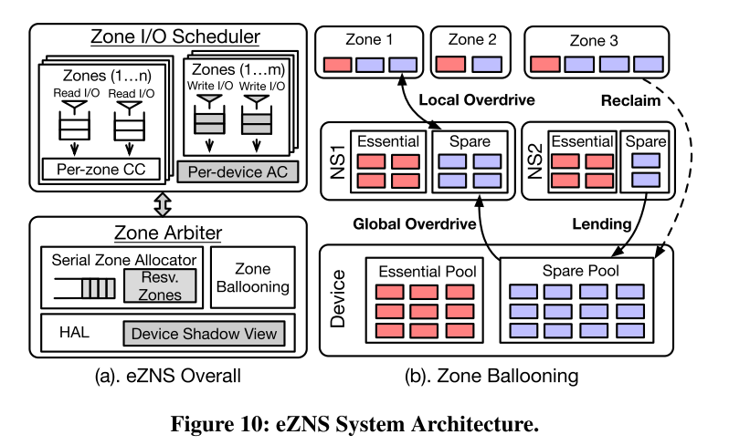
eZNS的设计
串行的物理分区条带分配策略（Serial Zone Allocator）
动态的物理分区条带膨胀策略（Zone Ballooning）
阻塞感知的分区读写请求调度器（Zone I/O Scheduler）

Slide 13
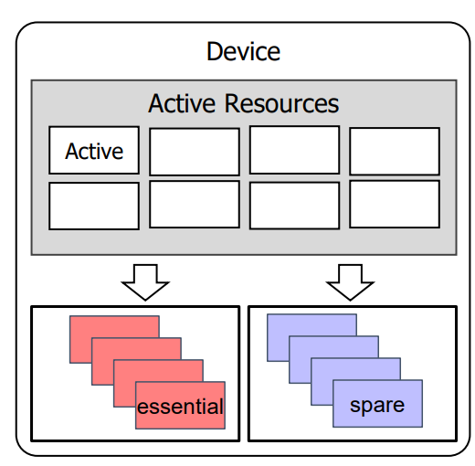
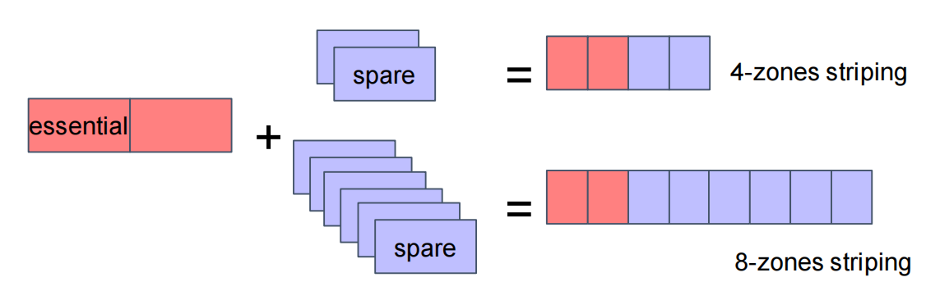
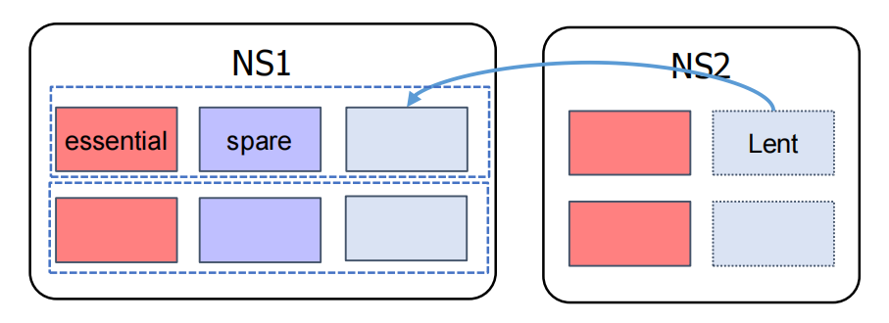
动态的物理分区条带膨胀策略
本地：由 namespace 管理空间内 active zones 的平均数量：
当 NS 内有可用 spares 时，添加 spares 扩大 stripe 宽度提供给需要的应用，将被扩大的 stripe 称为 overdrive zone
Essential 分区用于满足应用的最大利用率
Spare 分区的资源用于动态分配
全局：由集中式 zone 仲裁器管理不同 namespace 的利用率：
一个 namespace 内没有写行为的标记为 “inactive”，将 “inactive” NS 不用的 spares 分配给其他 NS-es

Slide 14
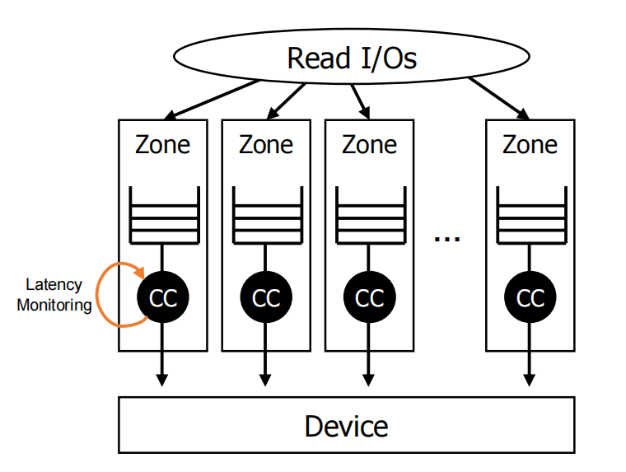
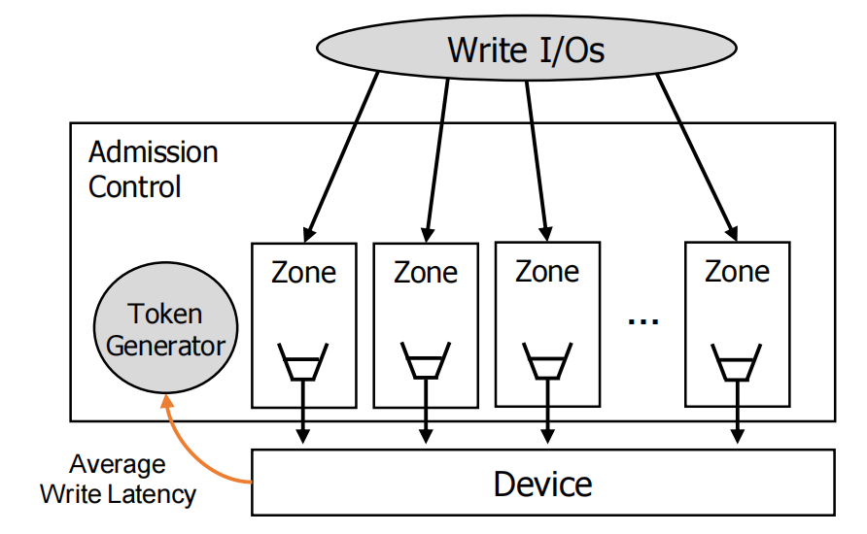
阻塞感知的分区读写请求调度器
控制 Zone 读延迟：delay-based CC 用于 per-zone read scheduling，通过设定 CC 最大的延迟阈值，从而控制 per-zone 读延迟
解决写拥塞：为确保资源分配公平，缓解 shared buffer 的写拥塞，eZNS 根据平均写延迟决定 zone 的统一准入率

Slide 15
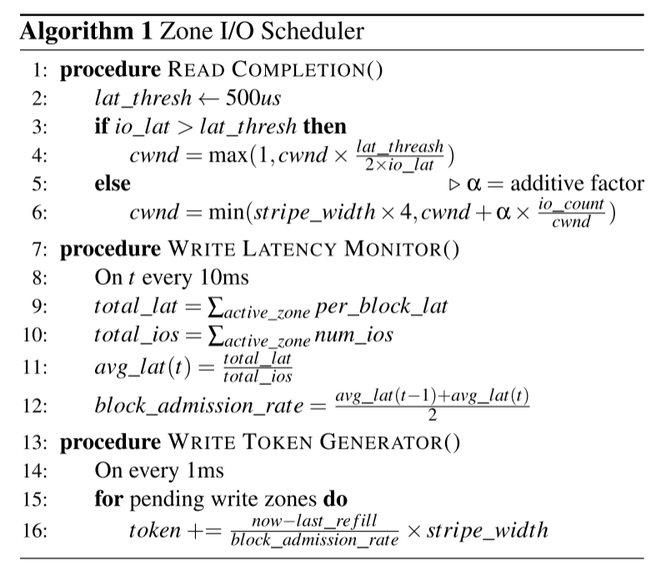
阻塞感知的分区读写请求调度器

Slide 16
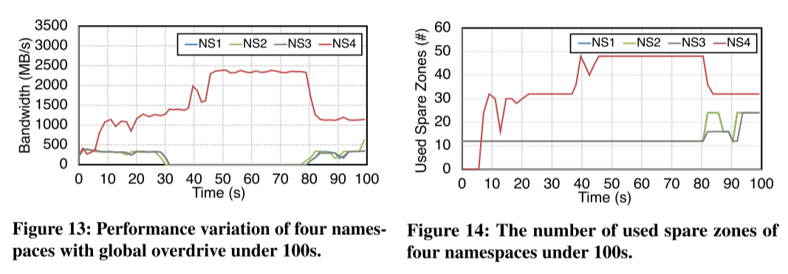
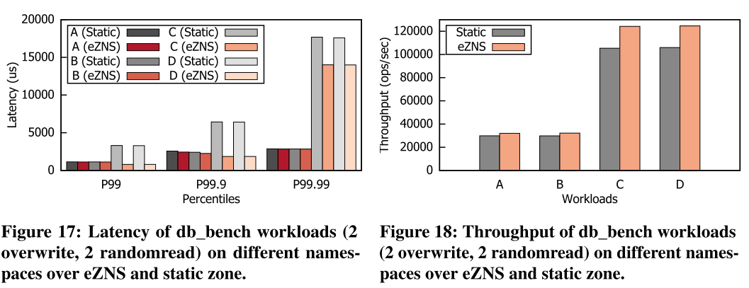
Evaluation

Slide 17
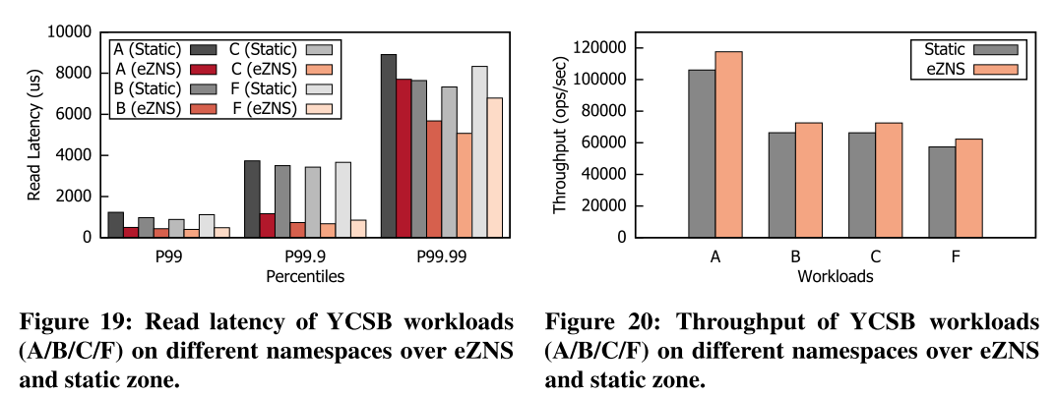
Evaluation

